Slide 1
Bedrijfseconomie – 2
Kengetallen

Slide 2
Planning
Vorige les
Herhalingsopgaven kengetallen
Begin kompasanalyse
Vandaag
Bespreken antwoorden kengetallen
Bespreken antwoorden kompasanalyse
Verder met de kompasanalyse

Slide 3
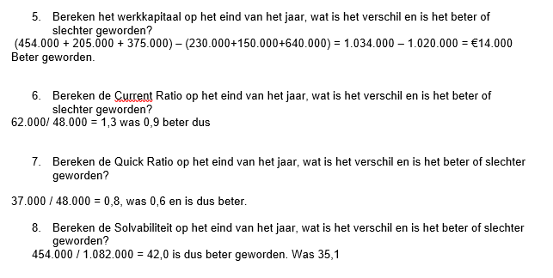
Antwoorden

Slide 4
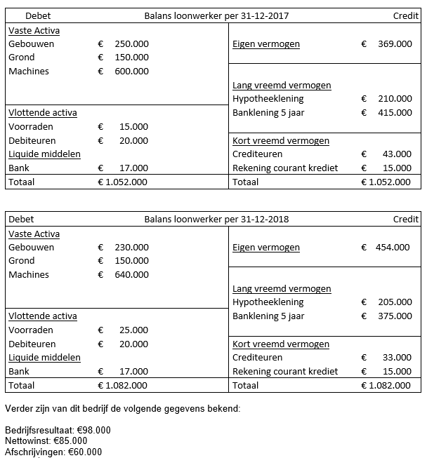

Slide 5
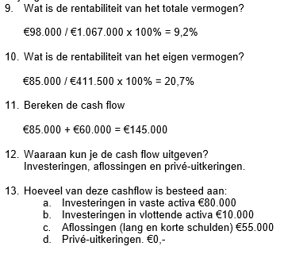
Antwoorden 9 t/m 13

Slide 6
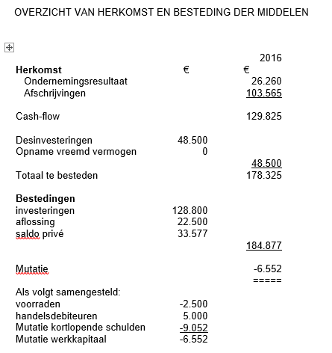
Kasstroomoverzicht

Slide 7
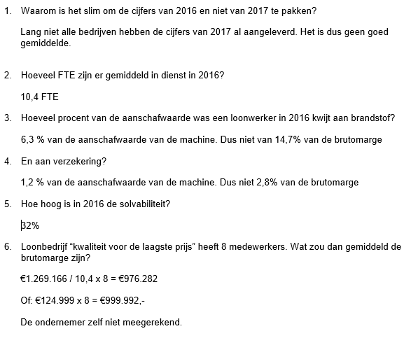
Kompasanalyse

Slide 8
Maak opdracht 7/8/9

Slide 9
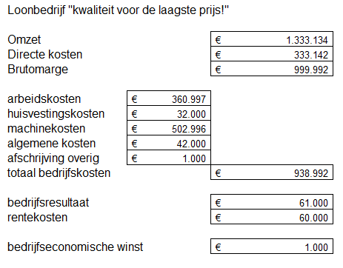
Antwoord vraag 7

Slide 10
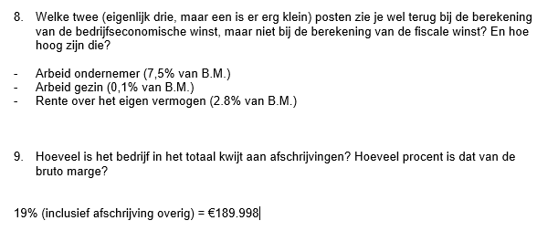
Antwoord vraag 8 en 9

